Slide 1

PINNs vs ODE Solvers Numerical Experiments Benchmark
Metodi Numerici Avanzati
Andrea Spinelli

Slide 2
Indice
1
Introduzione
4
Risultati
2
Background
5
Conclusioni
3
Metodologia
1
Andrea Spinelli

Slide 3
PINNs vs ODE Solvers Numerical Experiments Benchmark
1. Introduzione

Slide 4
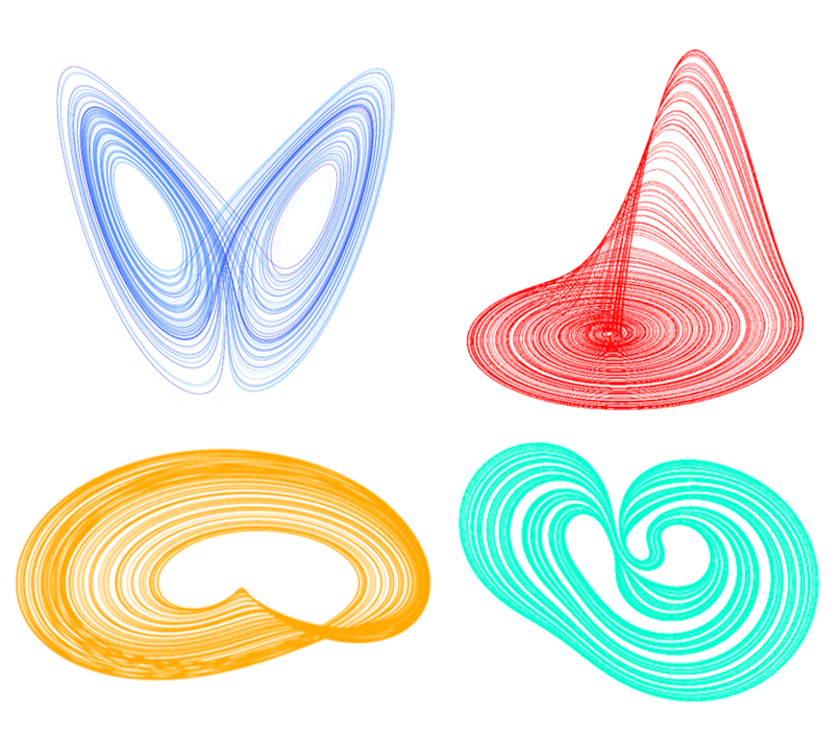
Introduzione
Background e Motivazioni
Le equazioni differenziali ordinarie (ODE) costituiscono la spina dorsale della modellazione matematica in innumerevoli discipline scientifiche e ingegneristiche.
Esse descrivono l’evoluzione temporale dei sistemi dinamici (in particolare quelli non lineari), permettendo di prevederne il comportamento a partire da un insieme di condizioni iniziali.
La loro robustezza, accuratezza e solide garanzie teoriche sulla convergenza, hanno rappresentato lo standard de facto per l’approssimazione di ODE.
Gli approcci «mesh-based» degli ODE, tuttavia, presentano alcune limitazioni intrinseche:
Discretizzazione del dominio spazio-temporale
Problemi di ottimizzazione
Un nuovo paradigma emergente: le Physical-Informed Neural Network (PINN)
3
Andrea Spinelli

Slide 5
Introduzione
Limitazioni dei metodi tradizionali
Nonostante il loro consolidato successo, i metodi tradizionali, presentano delle limitazioni fondamentali che ne restringono l’applicabilità e l’efficienza in scenari specifici:
La dipendenza della griglia computazionale (mesh dependence) impone che soluzione venga calcolata nei punti discreti presi dal dominio continuo discretizzato.
La maledizione della dimensionalità, evince in maniera lampante, soprattutto per metodi mesh-based, che l’onero computazionale aumenta all’aumentare delle dimensioni del problema (per un problema di dimensione D servirebbe una griglia di N^{D} punti).
Le PINN essendo mesh-free offrono la possibilità di superare i due limiti precedenti.
Un’altra classe di problemi sono i sistemi stiff. Per garantire la stabilità numerica, il passo di integrazione h di un metodo esplicito deve essere sufficientemente piccolo (ma di scarso valore) da risolvere la scala temporale più veloce del sistema.
Le PINN offrono un approccio alternativo per affrontare la "stiffness" senza dipendere da un passo di integrazione vincolato dalla stabilità locale.
4
Andrea Spinelli

Slide 6
Introduzione
Obiettivi principali e contributi
Il presente lavoro si inserisce in questo dibattito con un obiettivo chiaro e mirato: confrontare sistematicamente le performance di una selezione di metodi numerici tradizionali per ODE con quelle di una rete PINN nella risoluzione di un sistema differenziale che esibisce un comportamento complesso e potenzialmente caotico.
Questo studio si propone di rispondere alle seguenti domande di ricerca:
Accuratezza vs Efficienza
Gestione della complessità
Generalizzazione e Flessibilità
Per rispondere a queste domande si offrono i seguenti contributi:
Benchmark quantitativo
Accuratezza
Efficienza Computazionale
Analisi critica in un Contesto complesso
Implementazione Open-Source
5
Andrea Spinelli

Slide 7
PINNs vs ODE Solvers Numerical Experiments Benchmark
2. Background

Slide 8
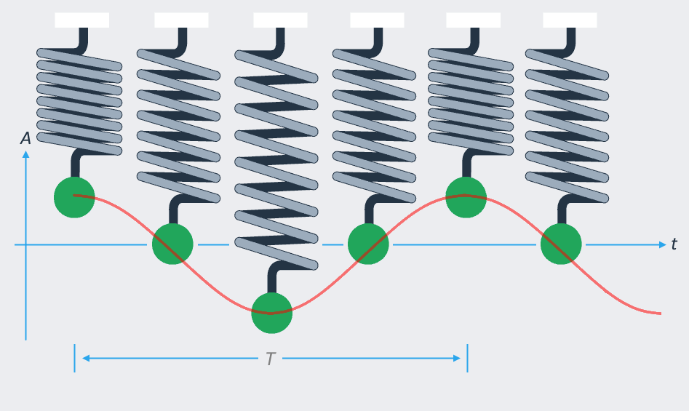



Background
Sistemi fisici e Modelli matematici
Le equazioni differenziali non nascono in un vuoto teorico, ma sono il linguaggio matematico utilizzato per descrivere l’evoluzione dei sistemi fisici
Legge di Hooke
$$F=−kx$$
Moto armonico semplice
$m\ddot{x}−kx$=0
Doppio pendolo
$$\left(m_{1}+m_{2}\right)l_{1}\ddot{θ_{1}}+m_{2}l_{2}\ddot{θ_{2}\cos\left(θ_{1}−θ_{2}\right)}+m_{2}l_{2}\dot{θ_{2}^{2}\sin\left(θ_{1}−θ_{2}\right)}+\left(m_{1}+m_{2}\right)g\sin\left(θ_{1}\right)=0$$
$$m_{2}l_{2}\ddot{θ_{2}}+m_{2}l_{1}\ddot{θ_{1}\cos\left(θ_{1}−θ_{2}\right)}−m_{2}l_{1}\dot{θ_{1}^{2}\sin\left(θ_{1}−θ_{2}\right)}+m_{2}g\sin\left(θ_{2}\right)=0$$
7
Andrea Spinelli

Slide 9
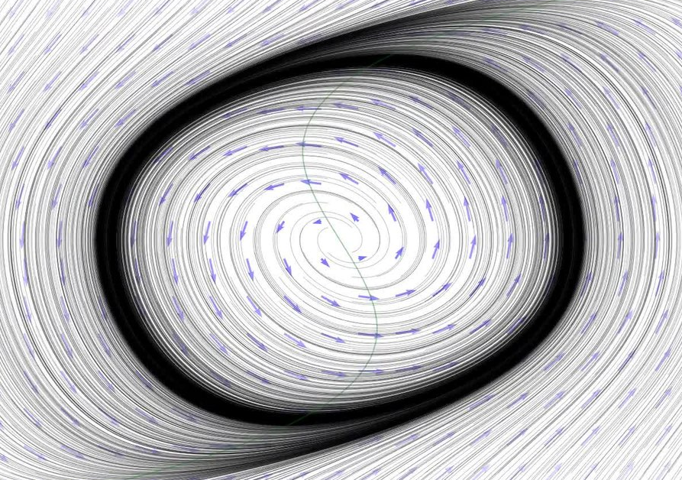

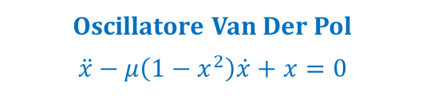
Background
Sistemi fisici e Modelli matematici
Le equazioni differenziali non nascono in un vuoto teorico, ma sono il linguaggio matematico utilizzato per descrivere l’evoluzione dei sistemi fisici
Oscillatore Van Der Pol
$$\ddot{x}−μ\left(1−x^{2}\right)\dot{x}+x=0$$
Oscillatore Jerk
$$\overset{⃛}{x}+A\ddot{x}−\dot{x^{2}}+x=0$$
8
Andrea Spinelli

Slide 10
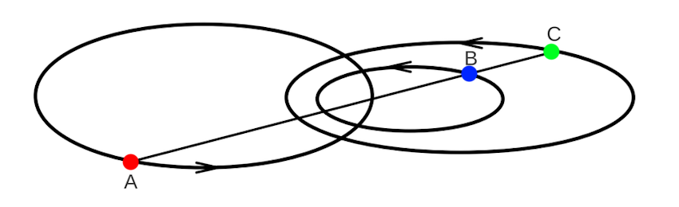


Background
Sistemi fisici e Modelli matematici
Le equazioni differenziali non nascono in un vuoto teorico, ma sono il linguaggio matematico utilizzato per descrivere l’evoluzione dei sistemi fisici
Problema di Blasius
$$2f^{′′′}\left(η\right)+f\left(η\right)f^{′′}\left(η\right)=0$$
Problema dei tre corpi
$$\ddot{r_{i}}=G\sum_{j≠i}{m_{j}\frac{r_{j}−r_{i}}{|r_{j}−r_{i}|^{3}}}$$
9
Andrea Spinelli

Slide 11
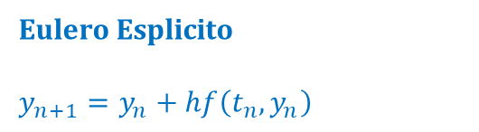
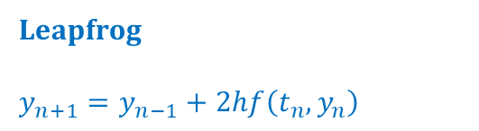
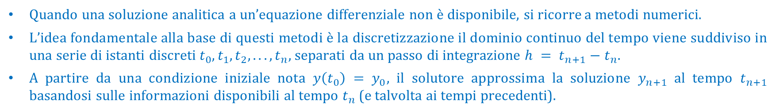
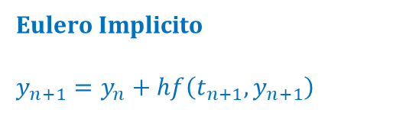
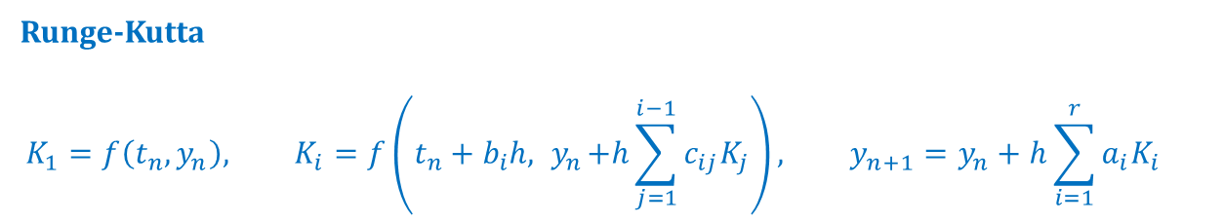
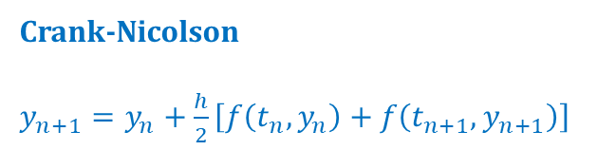
Background
Metodi numerici per ODE
Quando una soluzione analitica a un’equazione differenziale non è disponibile, si ricorre a metodi numerici.
L’idea fondamentale alla base di questi metodi è la discretizzazione il dominio continuo del tempo viene suddiviso in una serie di istanti discreti $t_{0}, t_{1}, t_{2}, . . . , t_{n}$, separati da un passo di integrazione $h = t_{n+1}−t_{n}$.
A partire da una condizione iniziale nota $y\left(t_{0}\right) = y_{0}$, il solutore approssima la soluzione $y_{n+1}$ al tempo $t_{n+1}$ basandosi sulle informazioni disponibili al tempo $t_{n}$ (e talvolta ai tempi precedenti).
Eulero Esplicito
$$y_{n+1}=y_{n}+hf\left(t_{n},y_{n}\right)$$
Eulero Implicito $y_{n+1}=y_{n}+hf\left(t_{n+1},y_{n+1}\right)$
Crank-Nicolson
$y_{n+1}=y_{n}+\frac{h}{2}\left[f\left(t_{n},y_{n}\right)+f\left(t_{n+1},y_{n+1}\right)\right]$
Leapfrog
$y_{n+1}=y_{n−1}+2hf\left(t_{n},y_{n}\right)$
Runge-Kutta
$$K_{1}=f\left(t_{n},y_{n}\right), K_{i}=f\left(t_{n}+b_{i}h,{ y}_{n}+h\sum_{j=1}^{i−1}{c_{ij}K_{j}}\right), {y_{n+1}=y}_{n}+h\sum_{i=1}^{r}{a_{i}K_{i}}$$
10
Andrea Spinelli

Slide 12
Background
Physical-Informed Neural Network
Le Physics-Informed Neural Networks (PINN) rappresentano un’ibridazione tra il mondo dell’apprendimento profondo e i principi primi della fisica.
L’idea fondamentale è sfruttare la straordinaria capacità delle reti neurali di agire come approssimatori universali di funzioni, per apprendere una funzione che sia soluzione di una specifica equazione differenziale, incorporando la conoscenza del modella matematico direttamente nell’addestramento.
11
Andrea Spinelli

Slide 13
PINNs vs ODE Solvers Numerical Experiments Benchmark
3. Metodologia

Slide 14

Metodologia
Problema test
Per ciascun problema ne si è analizzata la sua formulazione e dopodiché si è effettuata un’operazione di conversione per renderli adeguati ad un’analisi comparativa (il nostro problema campione sarà Van Der Pol):
Formulazione matematica, l’oscillatore di Van Der Pol è descritto dalla seguente equazione differenziale di secondo ordine
$$\frac{d^{2}x}{dt^{2}}−μ\left(1−x^{2}\right)\frac{dx}{dt}+x=0$$
Il termine $μ\left(1−x^{2}\right)ẋ$ agisce come un meccanismo di smorzamento non lineare, rivelandone il comportamento unico del sistema:
Se $\left|x\right|<0,$ immissione di energia nel sistema, amplifica le oscillazioni e ad allontana le traiettorie dall’origine.
Se $\left|x\right|>0,$ dissipazione di energia, che smorza le oscillazioni e riporta le traiettorie verso l’origine
Questa dualità comporta un ciclo limite per cui la soluzione converge in una oscillazione periodica.
Conversione al primo ordine, per essere risolto in modo agevole dalla PINN il problema viene convertito in due sistemi del primo ordine.
Isolando la derivata seconda e introducendo un vettore di stato possiamo ottenere
$$\frac{dy}{dt}=f\left(t,y\right)=\left[\begin{aligned}y_{2} \\ μ\left(1−y_{1}^{2}\right)y_{2}−y_{1}\end{aligned}\right]$$
13
Andrea Spinelli

Slide 15
Metodologia
Implementazione dei metodi numerici
Per garantire un confronto rigoroso e riproducibile, tutti i solutori numerici classici sono stati implementati come funzioni dedicate.
Questo approccio assicura il pieno controllo su ogni aspetto dell’algoritmo, dalla gestione del passo di integrazione alla risoluzione delle non linearità.
L’elemento fondamentale è l’utilizzo della function handle, permettendo di passare questa definizione in modo flessibile a ciascun solutore, assicurando che tutti operino sullo stesso identico problema matematico.
La struttura dei risolutori è la seguente:
function Y = <nome_metodo_numerico>(f, t, y0 <toll, maxit>)
# Condizioni iniziali
# Dichiarazione delle variabili
# Metodo numerico, iterativo
end
14
Andrea Spinelli

Slide 16

Metodologia
Implementazione della PINN
Il cuore della PINN è una rete neurale di tipo feed-forward o Multi-Layer Perceptron (MLP), che funge da approssimatore universale per la soluzione del sistema di ODE.
La rete è stata progettata per mappare la variabile temporale di input allo stato del sistema in output
Input Layer: La rete accetta un singolo input scalare, corrispondente al tempo t.
Hidden Layers: L’architettura prevede N strati nascosti densamente connessi, ciascuno composto da K neuroni.
Funzione di Attivazione: Tra ogni strato nascosto è stata interposta una funzione di attivazione non lineare. La scelta è ricaduta sull’arcotangente iperbolica (tanh). Questa funzione è C-infinita e il suo output è limitato nell’intervallo (−1, 1), proprietà che favoriscono la stabilità durante l’addestramento.
Output Layer: Lo strato di output è un fullyConnectedLayer con un numero di neuroni pari alla dimensionalità del sistema di ODE.
La funzione di costo è la somma pesata di due componenti: l’errore sui dati e il residuo dell’equazione differenziale
$$L\left(θ\right)=L_{data}\left(θ\right)+λL_{physics}\left(θ\right)$$
Il processo di addestramento minimizza la funzione di costo $L(θ)$per trovare i parametri ottimali $θ^{∗}$della rete.
Ottimizzatore: Adam (Adaptive Moment Estimation) e SGD sta (Stochastic Gradient Descent).
Learning Rate: $η=1×{10}^{−3}$, soggetto a possibile decadimento (decay) per affinare la convergenza.
Ciclo di Addestramento: implementato come un ciclo for che itera per un numero predefinito di epoche.
15
Andrea Spinelli

Slide 17
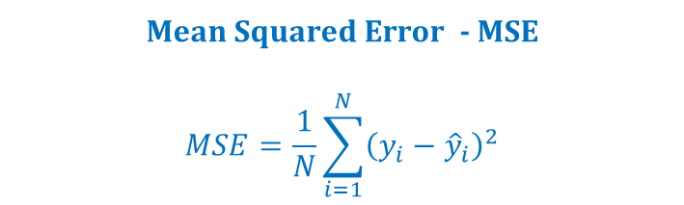
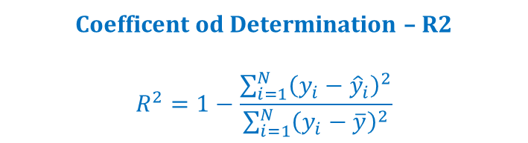
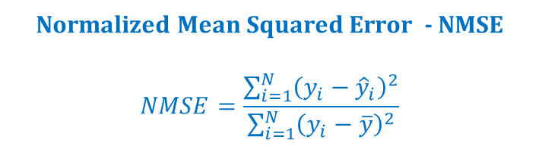
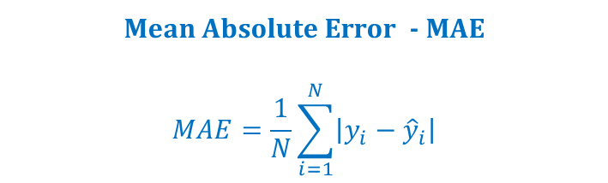
Metodologia
Metriche di valutazione
Ogni soluzione numerica generata $\hat{y}(t)$ è stata confrontata con la soluzione di riferimento $y(t)$ (ottenuta dai dataset pre-elaborati) su un insieme discreto di N punti temporali.
Le seguenti metriche sono state adottate per quantificare l’errore:
Mean Squared Error - MSE
$$MSE=\frac{1}{N}\sum_{i=1}^{N}{{\left(y_{i}−{\hat{y}}_{i}\right)}^{2}}$$
Normalized Mean Squared Error - NMSE
$$NMSE=\frac{\sum_{i=1}^{N}{{\left(y_{i}−{\hat{y}}_{i}\right)}^{2}}}{\sum_{i=1}^{N}{{\left(y_{i}−\overline{y}\right)}^{2}}}$$
Mean Absolute Error - MAE
$$MAE=\frac{1}{N}\sum_{i=1}^{N}{\left|y_{i}−{\hat{y}}_{i}\right|}$$
Coefficent od Determination – R2
$$R^{2}=1−\frac{\sum_{i=1}^{N}{{\left(y_{i}−{\hat{y}}_{i}\right)}^{2}}}{\sum_{i=1}^{N}{{\left(y_{i}−\overline{y}\right)}^{2}}}$$
16
Andrea Spinelli

Slide 18
PINNs vs ODE Solvers Numerical Experiments Benchmark
4. Risultati

Slide 19
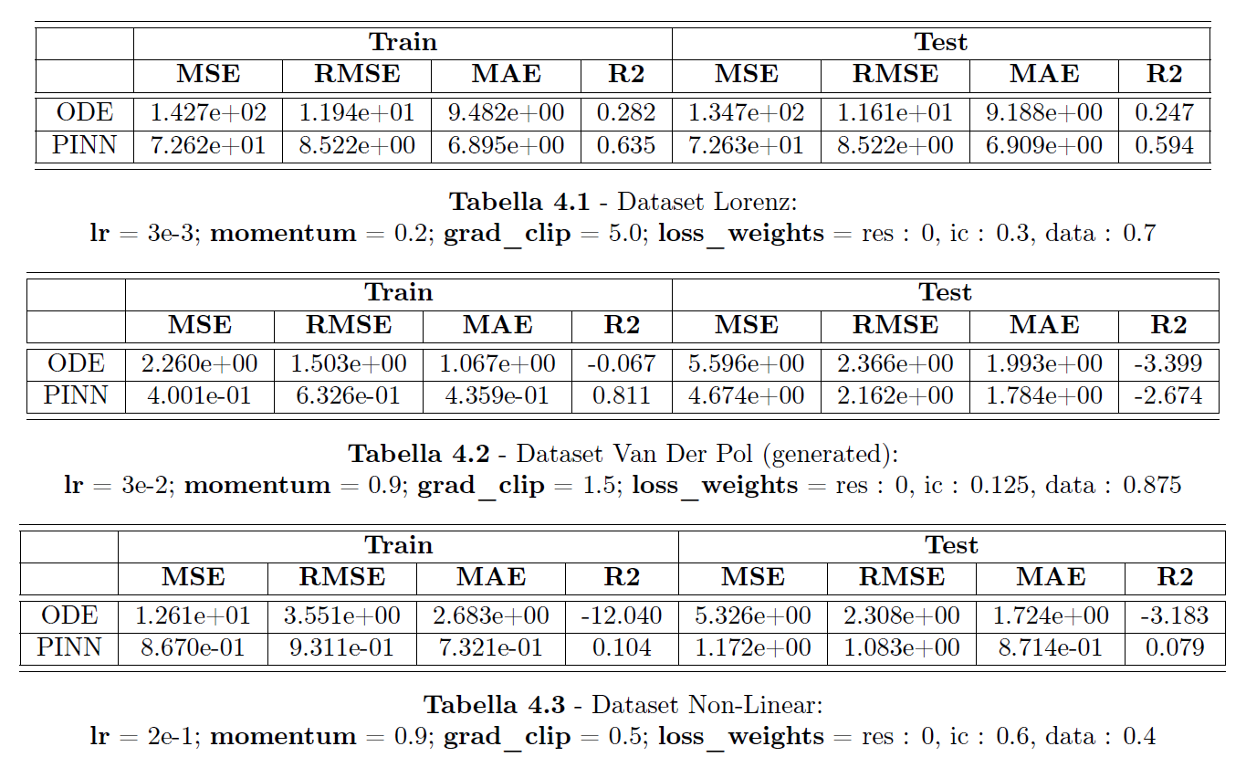
Risultati
Dataset e Pre-elaborazione
Ogni soluzione numerica generata $\hat{y}(t)$ è stata confrontata con la soluzione di riferimento $y(t)$ (ottenuta dai dataset pre-elaborati) su un insieme discreto di N punti temporali.
18
Andrea Spinelli

Slide 20
Risultati
Benchmark
Ogni soluzione numerica generata $\hat{y}(t)$ è stata confrontata con la soluzione di riferimento $y(t)$ (ottenuta dai dataset pre-elaborati) su un insieme discreto di N punti temporali.
Le seguenti metriche sono state adottate per quantificare l’errore:
19
Andrea Spinelli

Slide 21
PINNs vs ODE Solvers Numerical Experiments Benchmark
5. Conclusioni

Slide 22
Conclusioni
xxx
Ogni soluzione numerica generata $\hat{y}(t)$ è stata confrontata con la soluzione di riferimento $y(t)$ (ottenuta dai dataset pre-elaborati) su un insieme discreto di N punti temporali.
Le seguenti metriche sono state adottate per quantificare l’errore:
20
Andrea Spinelli

